Slide 1
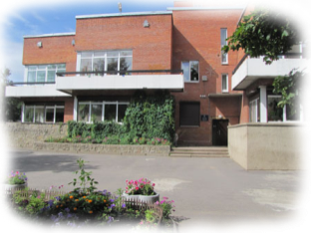
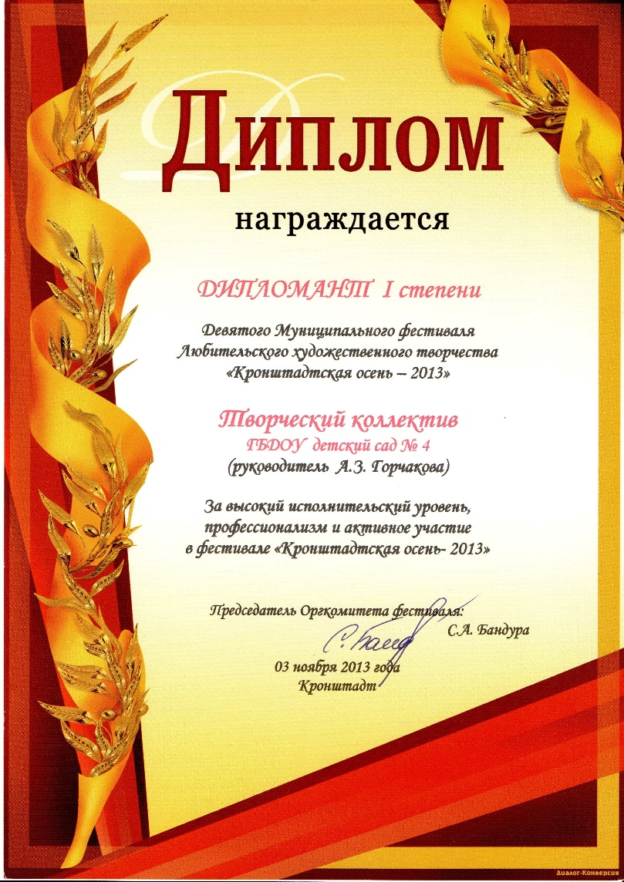
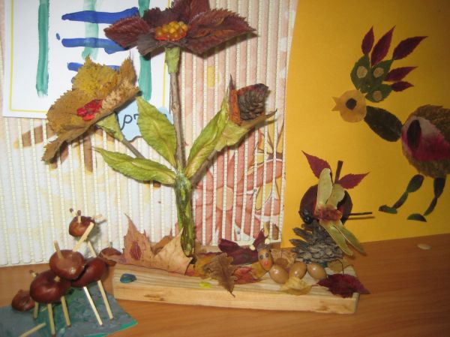
Девятый муниципальный фестиваль любительского художественного творчества «Кронштадтская осень-2013»

Slide 2
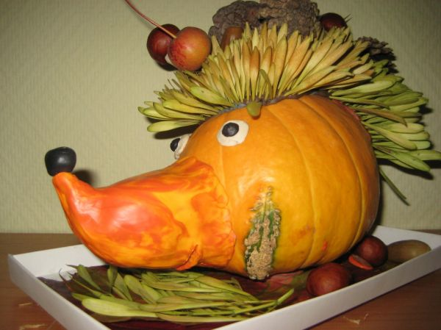
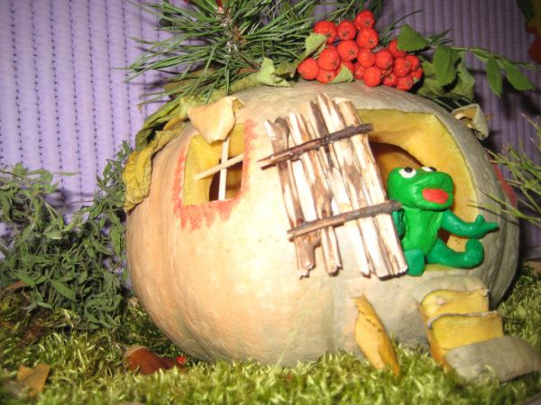
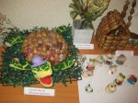
Девятый муниципальный фестиваль любительского художественного творчества «Кронштадтская осень-2013»

Slide 3
Девятый муниципальный фестиваль любительского художественного творчества «Кронштадтская осень-2013»
Фестиваль творчества, который проводился в ГБДОУ «Кронштадтская осень – 2013», включал в себя:
- совместное творчество семей воспитанников ГБДОУ детский сад №4 (в рамках проведения в ГБДОУ «Недели окружающей среды»)
- Совместная деятельность детей подготовительной группы с воспитателями: Воронина Н.Ю., Головач Т.Н., Дапшевич Н.Н., Дзюбан О.В., Орлова С.А., Проводникова М.А., Тяпина Е.А., Фоменко Н.В.
Подробнее на сайте детского сада:
http://www.dou4sun.ru/11_fotogalereya/81__ochumelye_ruchki_.html
Газета «Кронштадтский вестник»
http://kronvestnik.ru/culture/11458

